Slide 1
Il canzoniere italiano Ventiquattro canzoni di Thorvaldur Gylfason da liriche di Kristján Hreinsson tradotto da Olga Clausen
Dodici canzoni
Berta Dröfn Ómarsdóttir soprano
Sigurður Helgi Oddsson pianoforte

Slide 2
La musica del cuore
L’amore è la bella musica per il cuore
il ritmo è dolce e l’anima si eleva,
nelle mie vene scorre a tutte le ore
cantato in varie lingue, ci piaceva.
Canzoni d’amore vivono in tutti noi
la gioia del cuore avvolto dalle note
soavi e divine composte solo per voi
ci accompagnano come una dote.

Slide 3
La musica del cuore
Il fuoco che brucia scorre nelle vene
risveglia ricordi pieni di passione
miracolo dell’amore sopravviene
ci illumina con la sua selezione.
L’amore è la bella musica per il cuore
come una luce brilla dentro il giorno
nelle mie vene scorre a tutte le ore
cantato anche da chi ci gira intorno.

Slide 4
Barlume di speranza
Nel dolor ti penso spesso qui,
immagino di rivederti presto
ma sento che non sarà mai così
e non farai mai quello che t’ho chiesto.
Ed il dolore nelle vene va
e l’amarezza si diffonde forte
non credo di poter dimenticar,
non penso che mi toccherà in sorte.

Slide 5
Barlume di speranza
Di tutti i miei sogni posso dir
s’avvererebbero se solo io
potessi fare a meno di soffrir
sperare che mi aiuti il buon Dio.
La fede nel mio sogno fiorirà
ma ombre scur’avvolgono la vita
quel barlume di luce quando va
il sogno è tutto quello che mi resta.

Slide 6
Sorriso
Quel giorno ricordo gelido
quando ti vidi
il tuo sorriso angelico
lo condivisi.
Poi durante l’estate calda
l’aria pura
apparve il sole che mi riscalda
tra queste mura.
Penso al tuo dolce sorriso
e spero ancora
che tu appaia all’improvviso
bella signora.

Slide 7
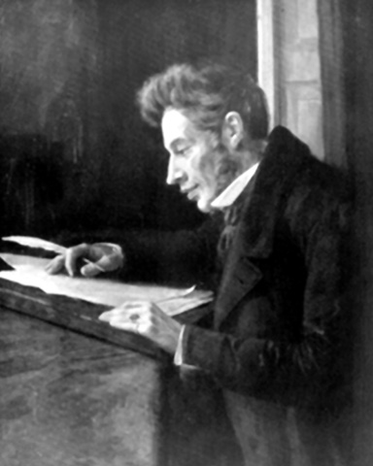
Il sonetto di Sören Kierkegaard
Sören Kierkegaard era un bel tipo
sua anima che volle sempre più
– filosofo con fede in cielo blu –
con la magìa poetica a capo.
E così andò avanti per decenni
curava bene la sua arte qui
pregava Dio e volle andare lì
e rimanerci per molti millenni.
Scriveva di paure e rimorsi
e ripetutamente si pentì
sognava che l’amore lo colpì
ma fuggiva sempre dai discorsi.
Guardava con tristezza le sue gesta
e il matrimonio al cimitero resta.
Søren Kierkegaard (1813-1855)

Slide 8
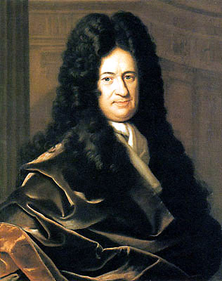
Il sonetto di Leibniz
Tra tutti i signori era il meglio
fu Gottfried Wilhelm Leibniz, e chi altro
divinamente bravo, buono e scaltro,
un pozzo di saggezza e anche sveglio.
Spiegava la divina creazione
nel mondo tutto deve esser giusto
la perfezione mostra il bongusto
per chi ha fede nella compassione.
In ogni particella c’è un potere
e ogni differenza ha suo scopo
e Leibniz nelle sue mani aveva
potere di distruggere barriere
perciò il mondo era suo dopo
compresi quello che lì succedeva.
Gottfried Wilhelm Leibniz
(1646-1716)

Slide 9
La danza delle farfalle
Qui alla fine la luce tramontò
e l’ombra della notte sarà un sogno
aspetti che il sonno torni ancora un po’
nel mondo di cui hai bisogno.
Avvolto nelle nubi fitte tu puoi
vedere molto bene la tua mente
e tutto quello che è stato tra di noi
rivive ancora infinitamente.

Slide 10
La danza delle farfalle
E com’una farfalla tu sei qui
da fiore in fiore spargi il tuo seme.
Il seme dell’amore mi colpì
e sent’ ancora il fuoco che mi preme.
Oh, mentre sogni tu sei sempre qui
e la ruggiada brilla sui fiori
allora il tuo sogno io lo scoprii
mi disse tutto sui nostri cuori.

Slide 11
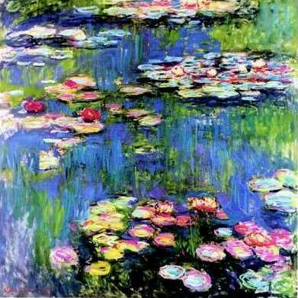
Il sonetto dell’amore
La primavera porta tant’amor
la nostra dolce terra si risveglia,
il canto degl’uccelli ora staglia
e accoglie ogni vita col calor.
Lumache lasciano tracce qua e là
il ronzìo delle mosche fa allegria.
La musica nell’aria è magìa
perché ora sanno, il sole arriverrà.
Ovunque il disgelo segna goal
i bulbi sanno cosa debbon fare.
All’ombra degli alberi compare
un uccellin che guarda verso il sol.
E tutto viene avvolto coll’amor
si sprigionano tutti i color.

Slide 12
L’umiltà
Nell’ombra si celano maree mosse
il vento s’infuria ma or si vedrà
un angelo candido dice che forse
un giorno di sole ti sorriderà.
Il vento si agita allegramente
e sento il cuore che batte di più
per tutte le volte che mi viene in mente
la vita che ci aspettava qui su.
Tu guardi lo splendido angelo tuo
ti apre la strada e vedi di più
l’umile casa nel Paese natio
e l’ode ch’echeggia profonda lassù.

Slide 13
Il mio passerotto canta
Si posa sui rami a volte qua e là
allegro canta con la voce chiara
al tramonto quando tutto si calmerà
noi due voleremo verso l’alba.
Arriverrà l’autunno e so che se n’andrà
incontro alle tenebre e al gelo
e nella mia mente l’inverno oscurerà
memorie che volano nel cielo.
L’inverno si ritrae, la vita fiorirà
la primavera torna rigogliosa
ritorna sui rami e ancor mi sfiorerà
il canto che sento sopra ogni cosa, il cuore con la voce deliziosa.

Slide 14
L’arpa del cuore
Finchè mi resta un pensiero dolce su di te
allora guardar devo il cammino già concluso
la mia mente vola sopra gli anni qui con te
e sogni grandiosi che non ci hanno mai deluso.
In questo mio lungo viaggio guardo solo te
e la saggezza rara come perle sotto i sassi
ma devo andar avanti e se tu sei qui con me
non peseranno le fatiche dei miei lunghi passi.

Slide 15
L’arpa del cuore
E quando io finalmente arriverrò fin qui
la contentezza smussa tutte le disavventure
e sarò sempre grato per ogni altro dì
che porterò con me la mia arpa del cuore.

Slide 16
La volontà del vento
Ricordi quand’il vento ti svegliò
e la speranza apparve tra le nubi
sentivi che ancora respirò
il vento sui nostri corpi nudi.
L’autunno arrivò in libertà
ti portò via il fiore del tuo cuore
la vita con la luce scapperà
rimane solo morte e stupore.
E nella valle oscura ti portò
ti tolse tutto quel che tu amavi
un vento freddo ora arrivò
e la speranza nel tuo cuor cercavi.

Slide 17
La volontà del vento
L’ombra di quel giorno è sempre qui
ma tu incontro alla luce vuoi andare
e capirai il vento altresì
se tutto inizierà a germogliare.
Nel vento troverai il grande amor
e il tuo seme diverrà un fiore
e quando guarderai nel tuo cuor
vedrai che questo soffio non muore.

Slide 18
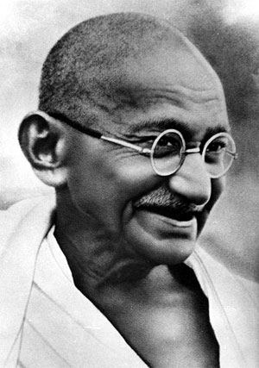
La colomba della pace
Volo in cielo sopr’ il tutto come una colomba
mi sento come l’immortale spirito nel cielo
nel silenzio piano, piano ora te lo svelo
che il mio cuore batte forte come una tromba.
Il mio amore immenso e puro sembra senza fine
o tu che sei la sola vera mia poesia
la pace non è come dici sol’ un’utopia
se tutti noi ci concentriamo non abbiam confine.
La colomba bella e fiera canta la sua ode
che vivrà per sempre dolcemente nel mio cuore
non morirà mai finchè vivo questo mio fervore
fino a quando pieno e sazio il mio cuore esplode.
La colomba bella e felice gioca su nel cielo
e col canto nel suo cuore scioglie tutto il gelo.
Mohandas Gandhi (1869-1948)
Fine
Opere d’arte di Vignir Jóhannsson

Slide 19
Un capitolo
Ti portai il mondo senza niente
e partivamo nella città blu
la primavera era accogliente
i merli annunciavan gioventù.
I giorni insieme erano fioriti
speravo fortemente in noi due
ma ora questi giorni son spariti
per sempre penserò a quelle vie.
I nostri cuori comandavan tutto
e che scrivevamo pieni di amor
ma ora il mondo pieno è di lutto
ma grazie per quei giorni di color.
Fine
Opere d’arte di Vignir Jóhannsson

